Slide 1
ОБРАЗОВАТЕЛНО-ИНФОРМАЦИОНЕН ЦЕНТЪР В СЪВРЕМЕННАТА УНИВЕРСИТЕТСКА СГРАДА
автор: д-р Персида Рафаилова,
директор на БИНОЦ, УАСГ

Slide 2
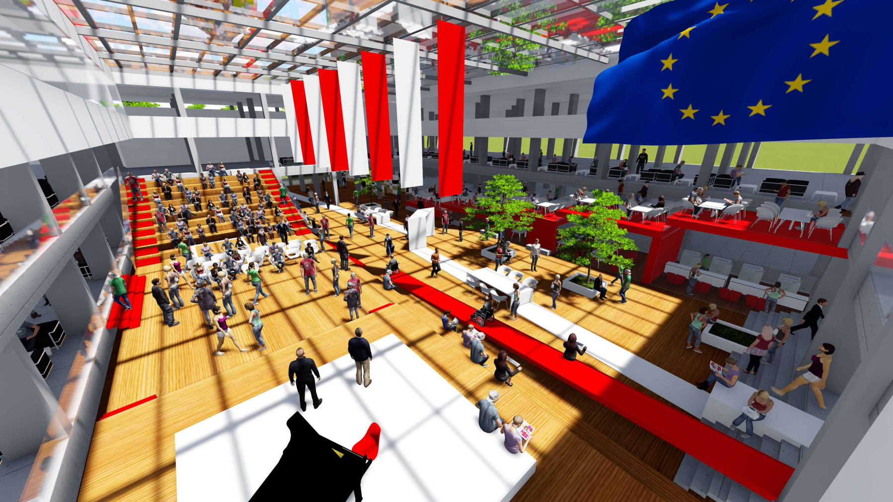
Университетът през XXI век

Slide 3
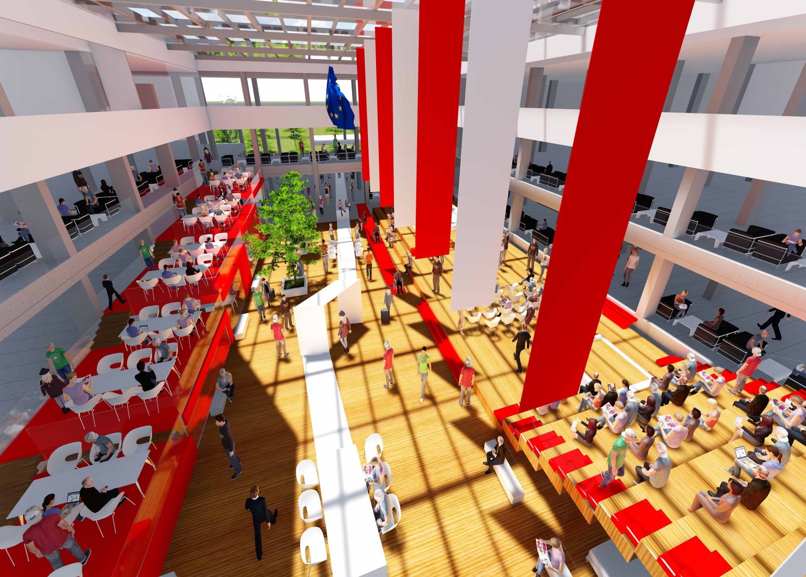

Slide 4
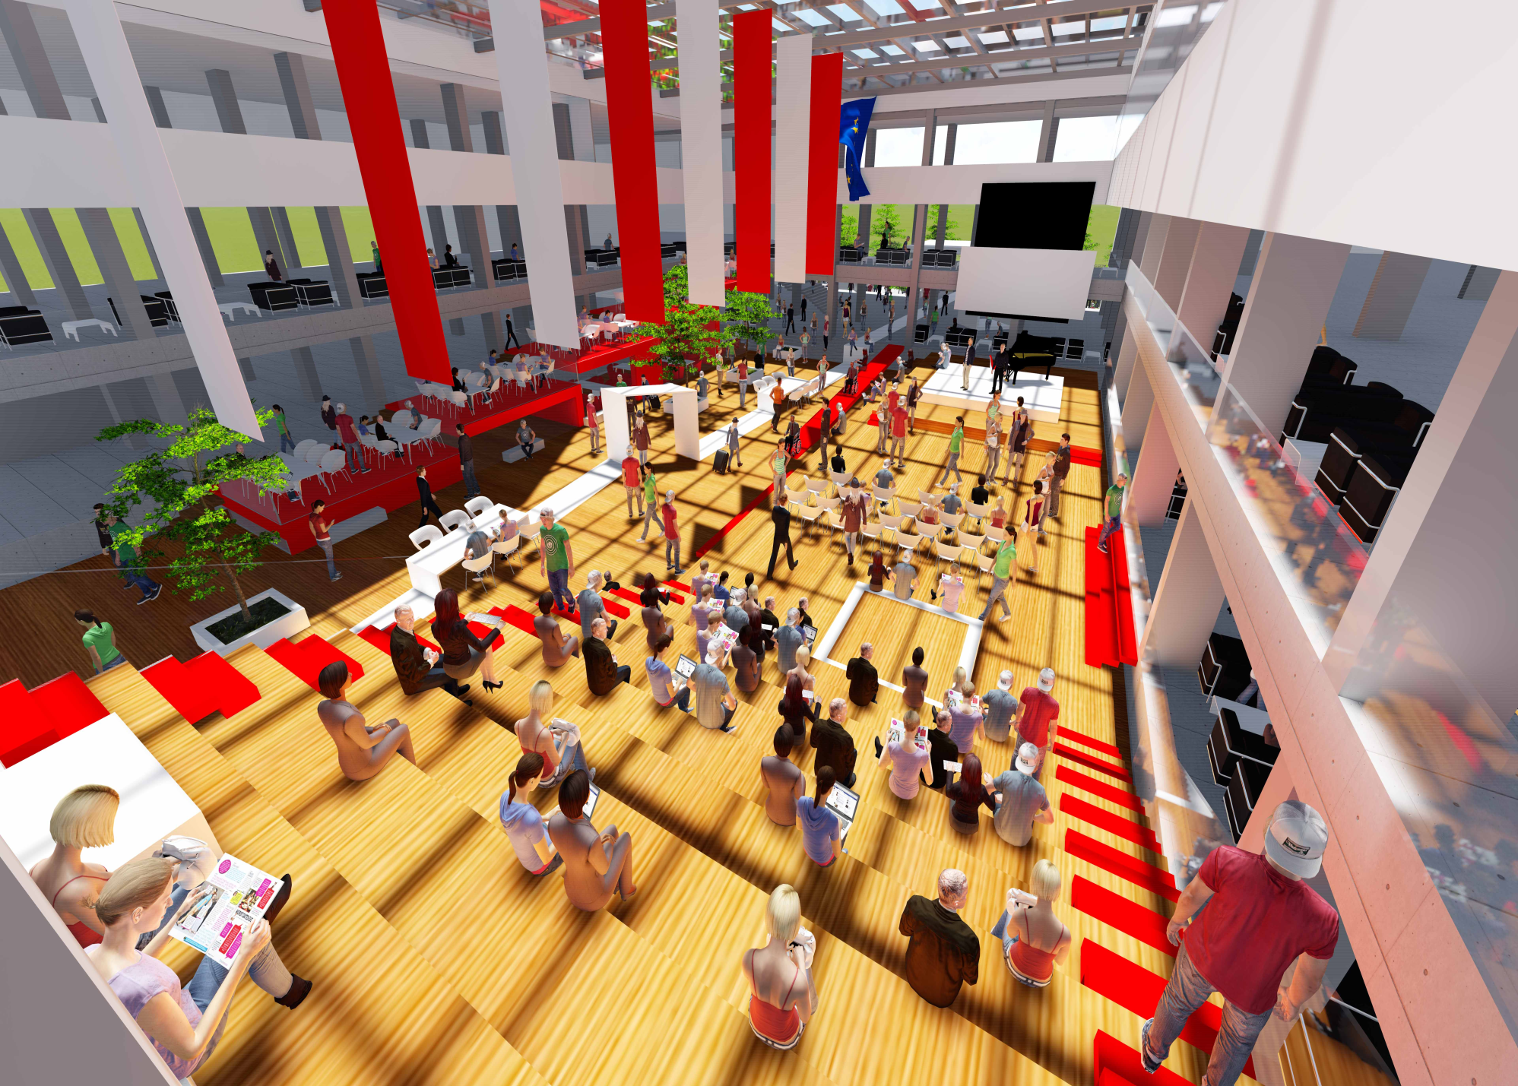

Slide 5
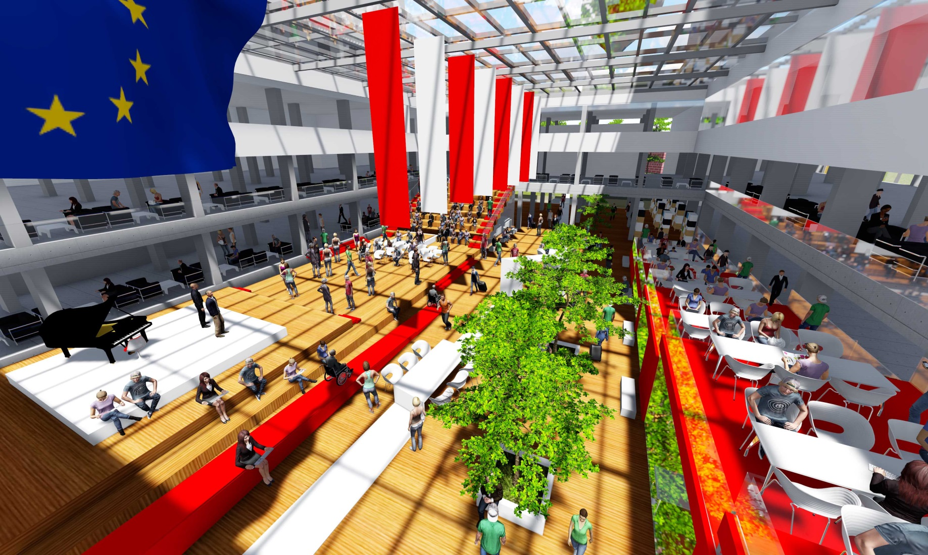
Цели на проекта

Slide 6
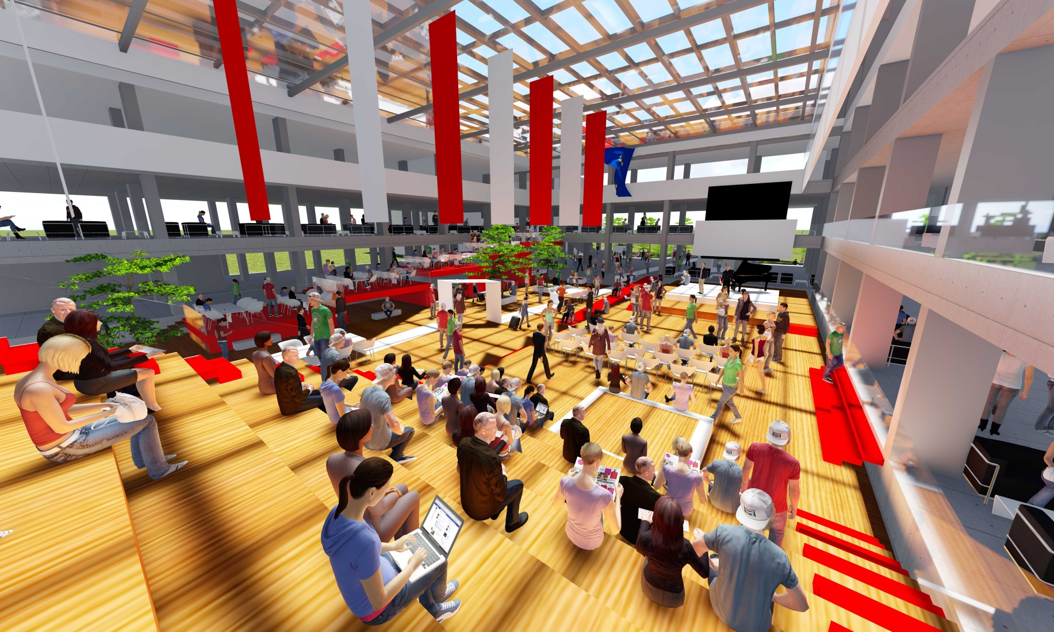
Задачи на проекта

Slide 7
Съвременната университетска библиотека
Нови функции;
Комплексност;
Атрактивност;
Комфорт.

Slide 8
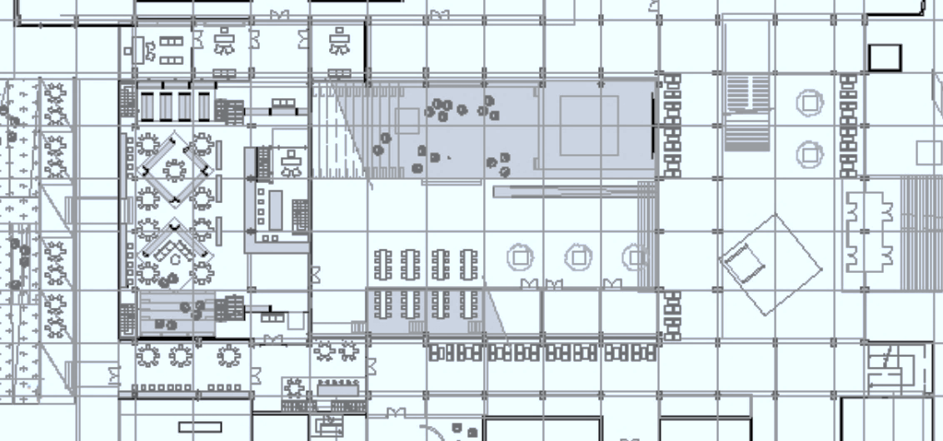

Slide 9
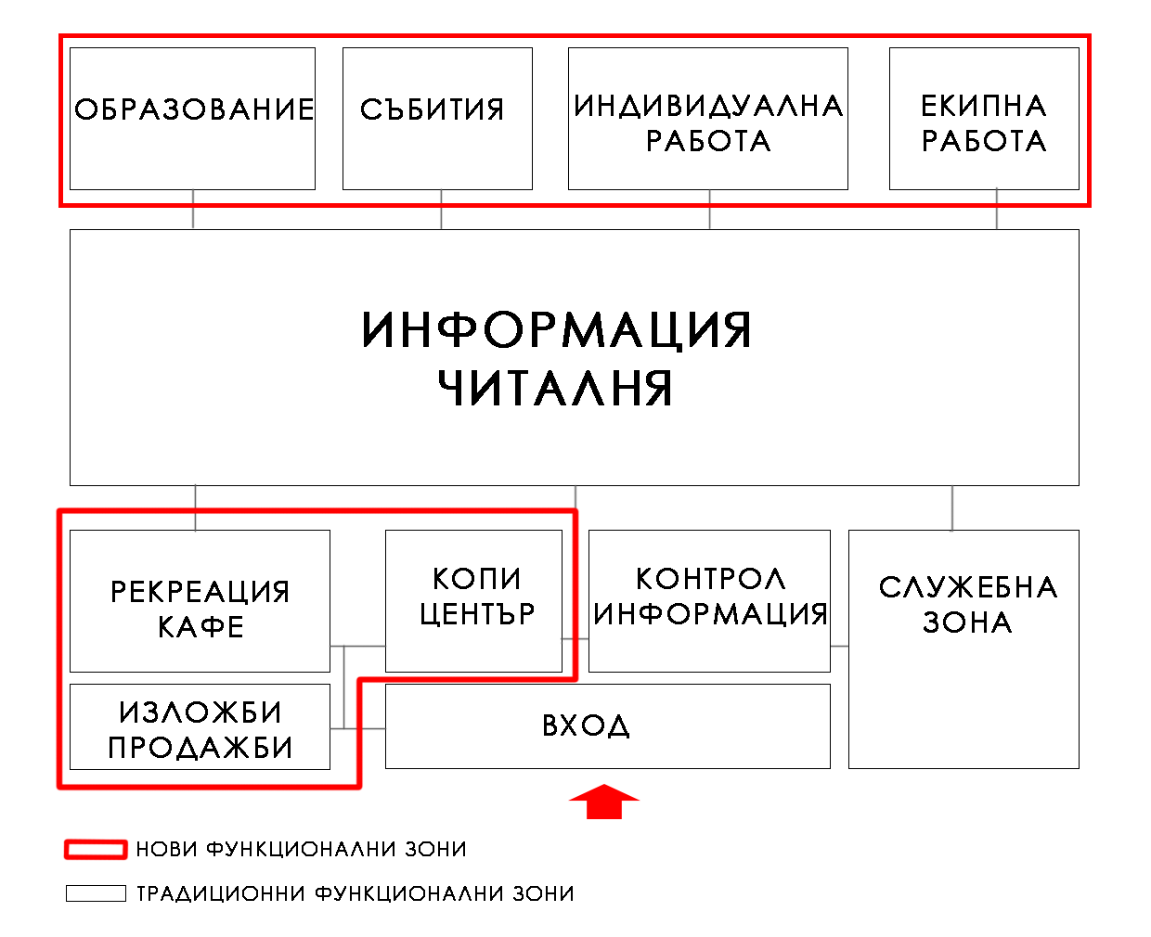
Функционални зони
схема

Slide 10
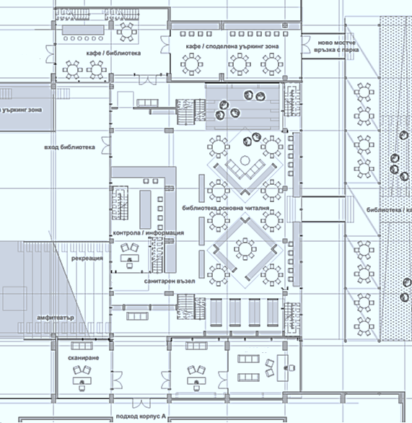

Slide 11
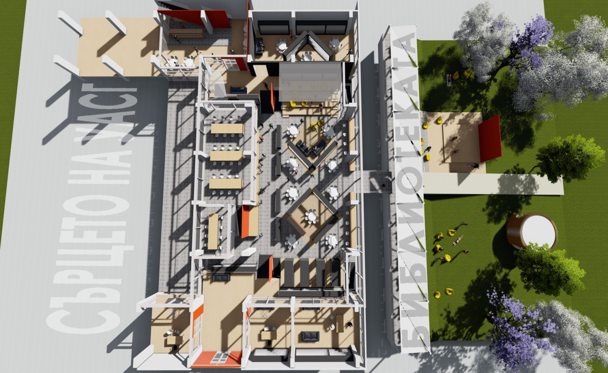
Поглед от горе

Slide 12
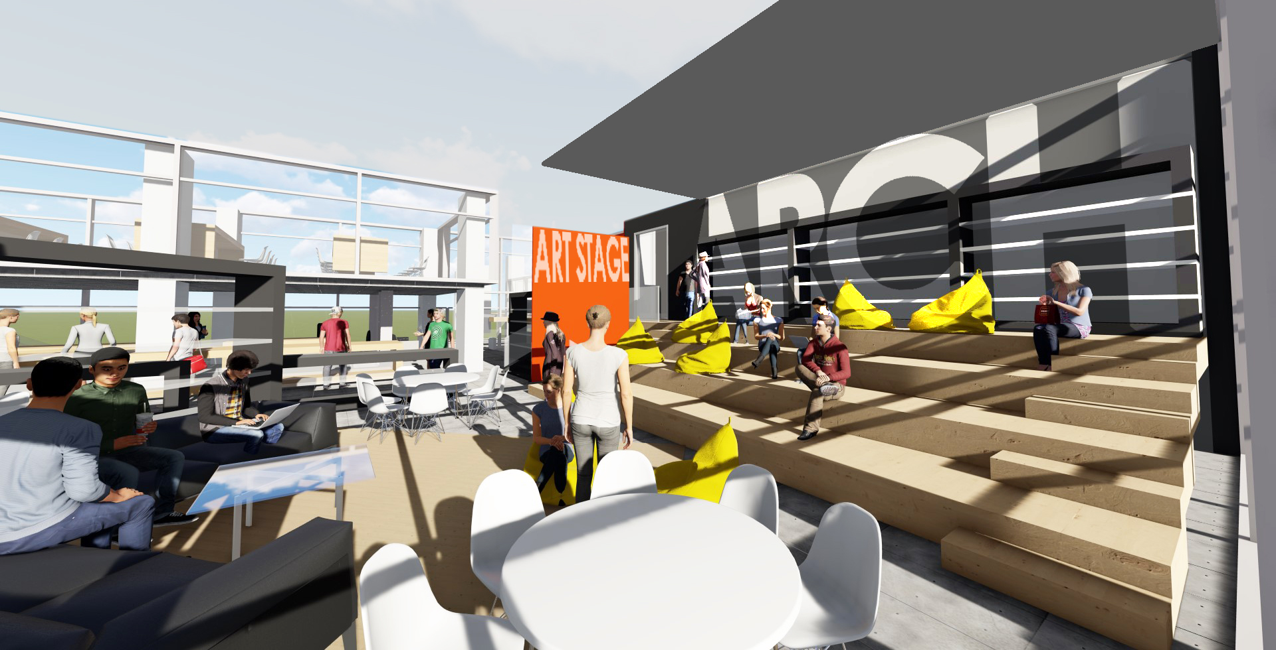
Днешният студент

Slide 13
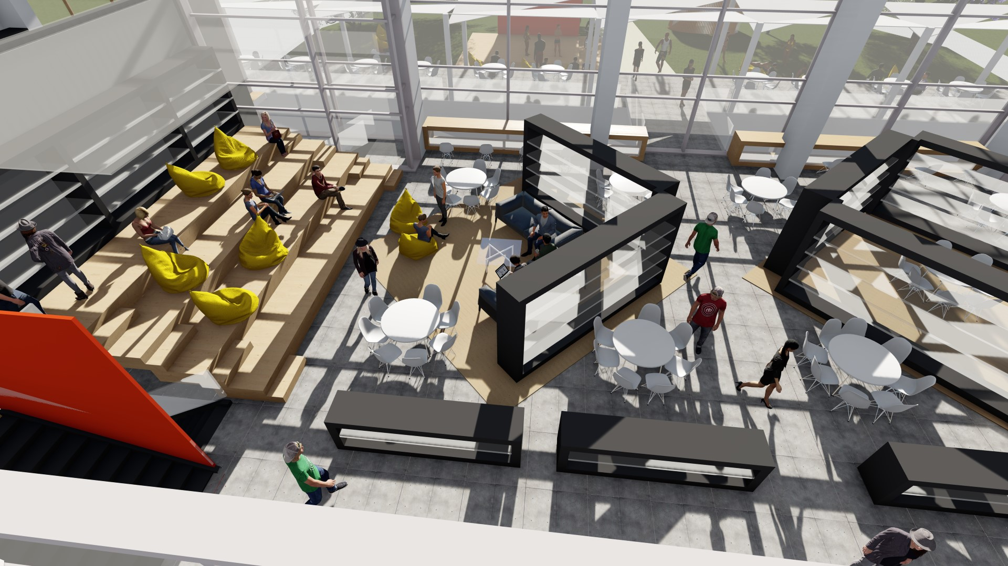
Поглед към зоната за събития

Slide 14
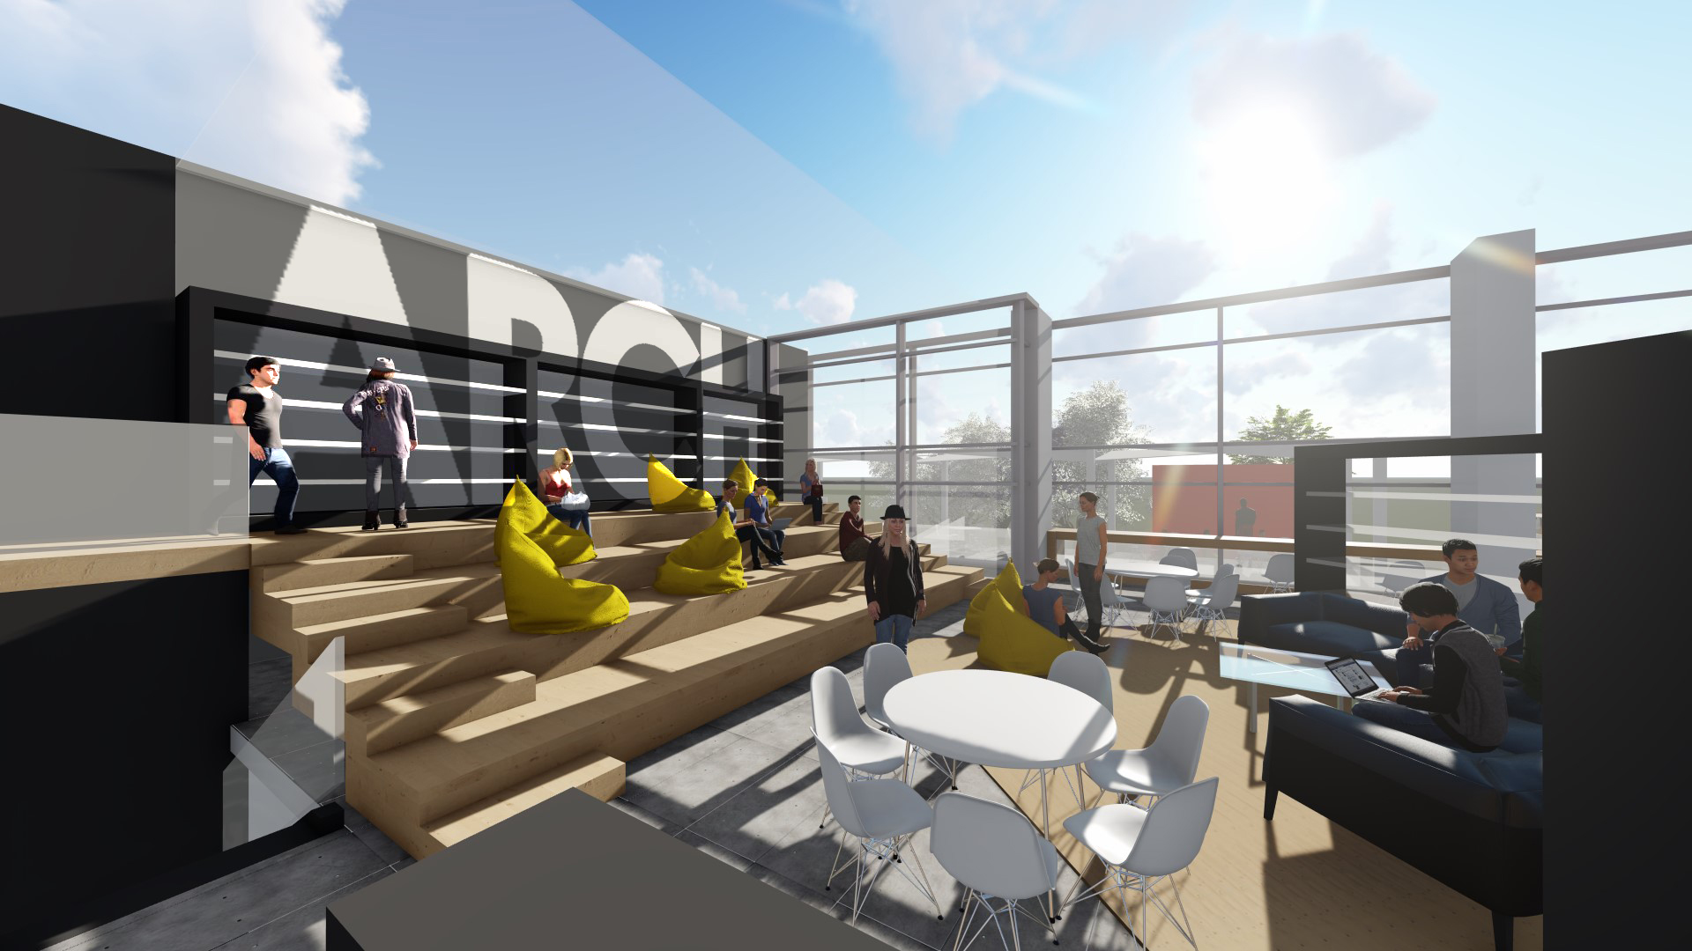
Поглед към зоната за почивка

Slide 15
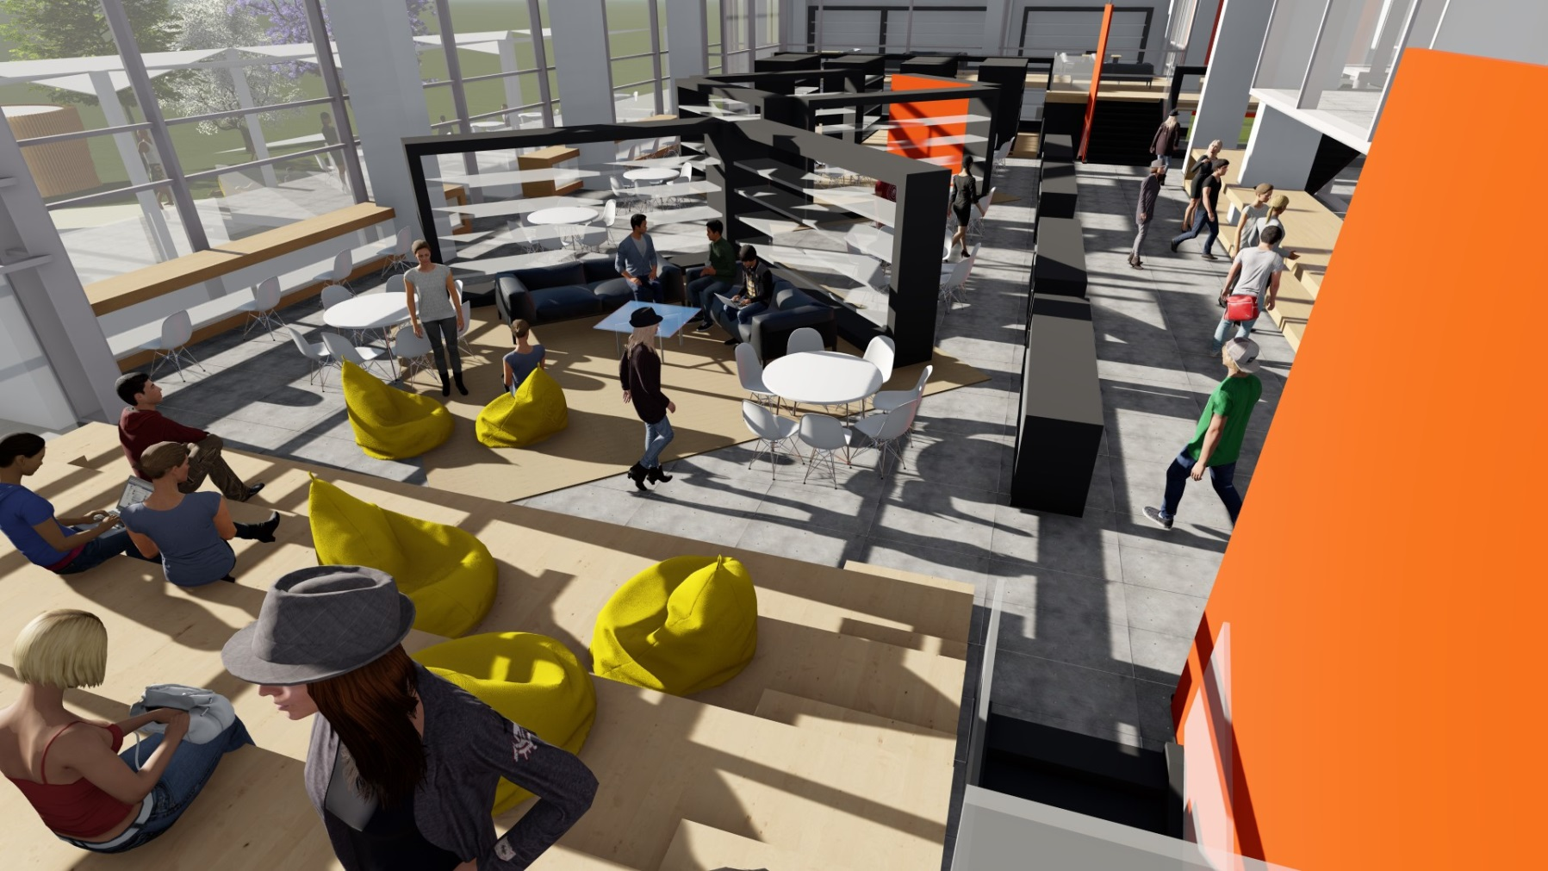
Поглед към читалнята

Slide 16
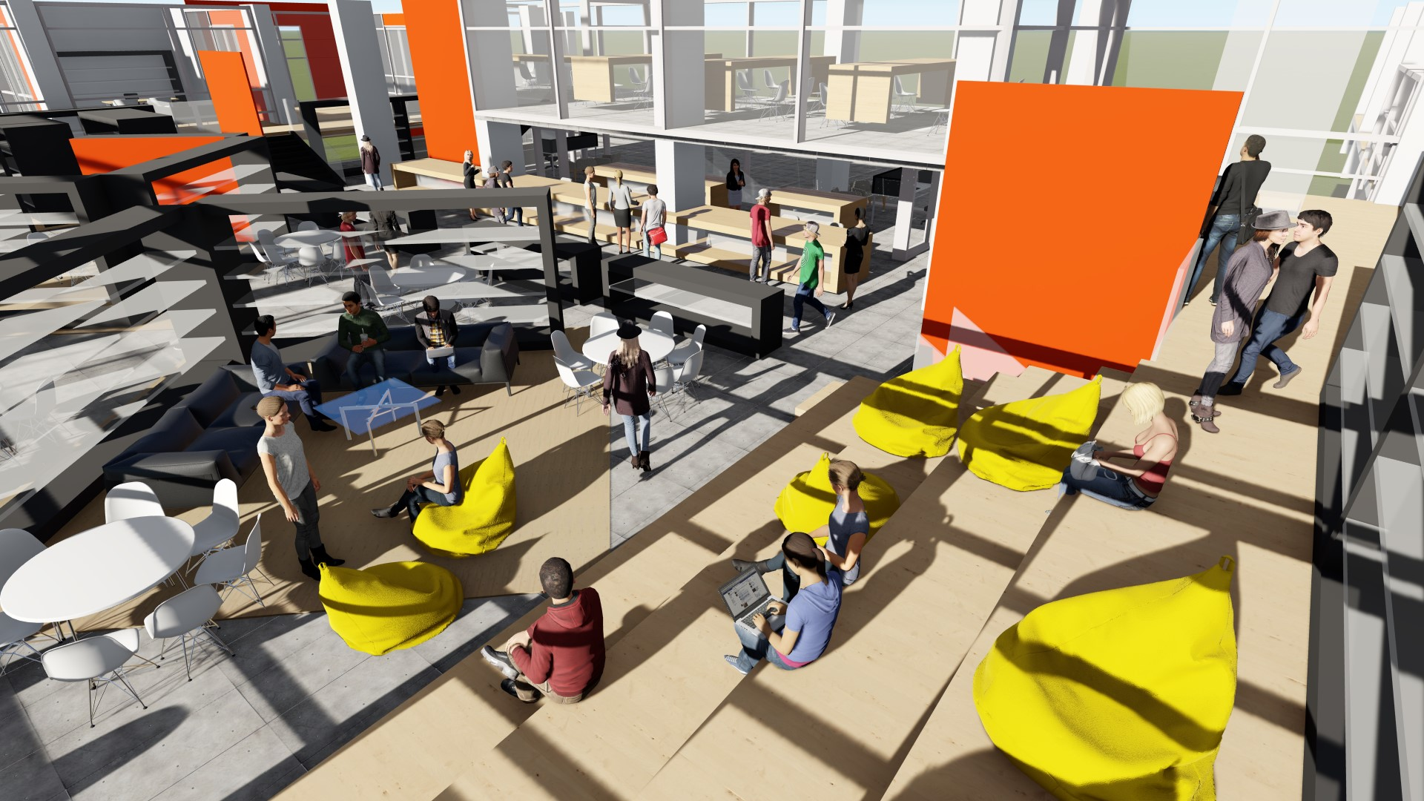
Поглед към бюрото за информация

Slide 17
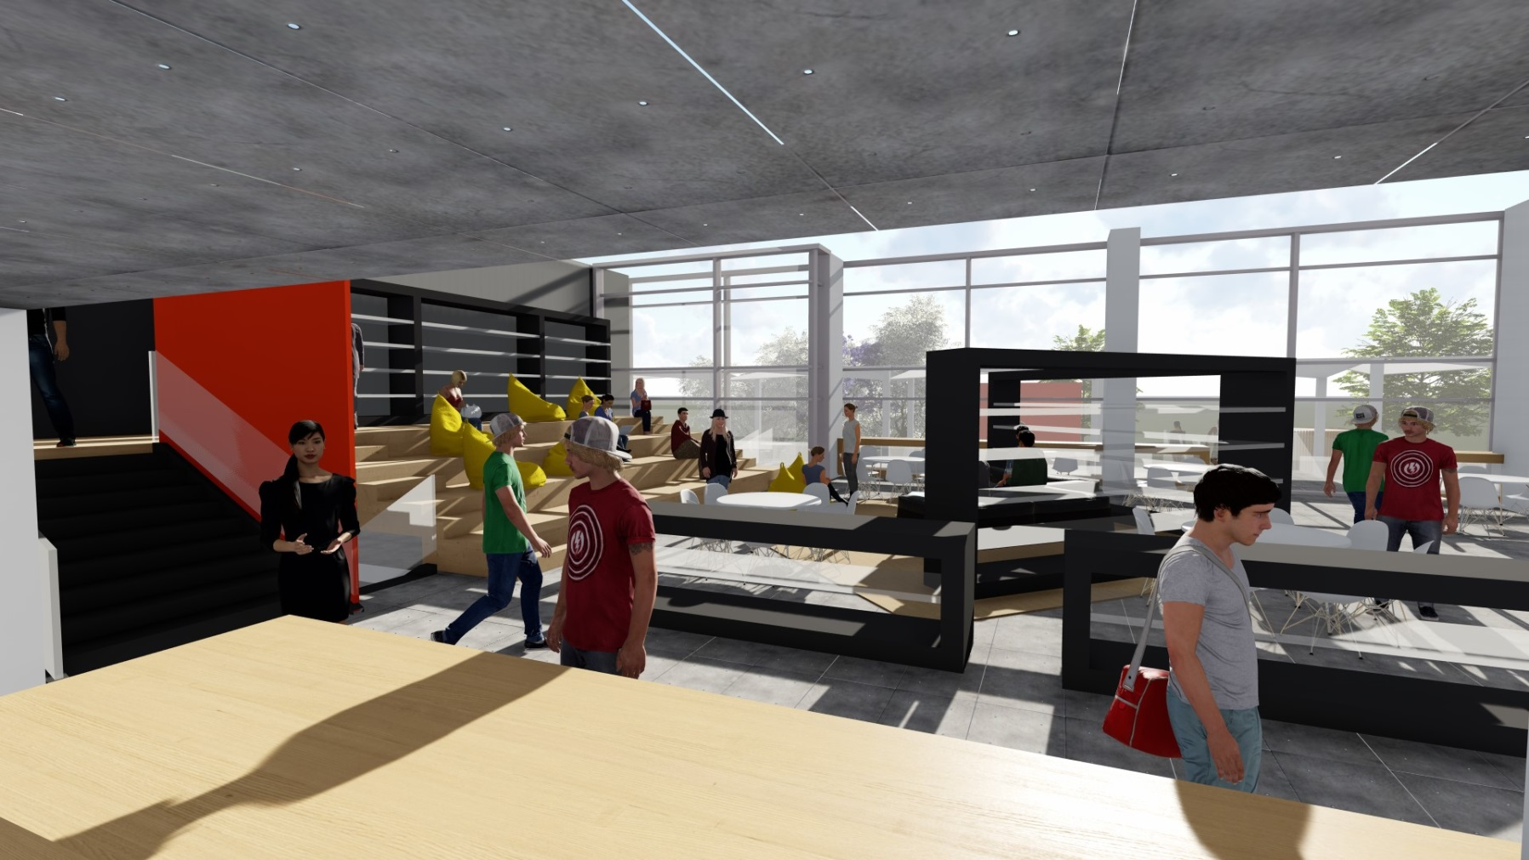
Поглед от информационното бюро

Slide 18
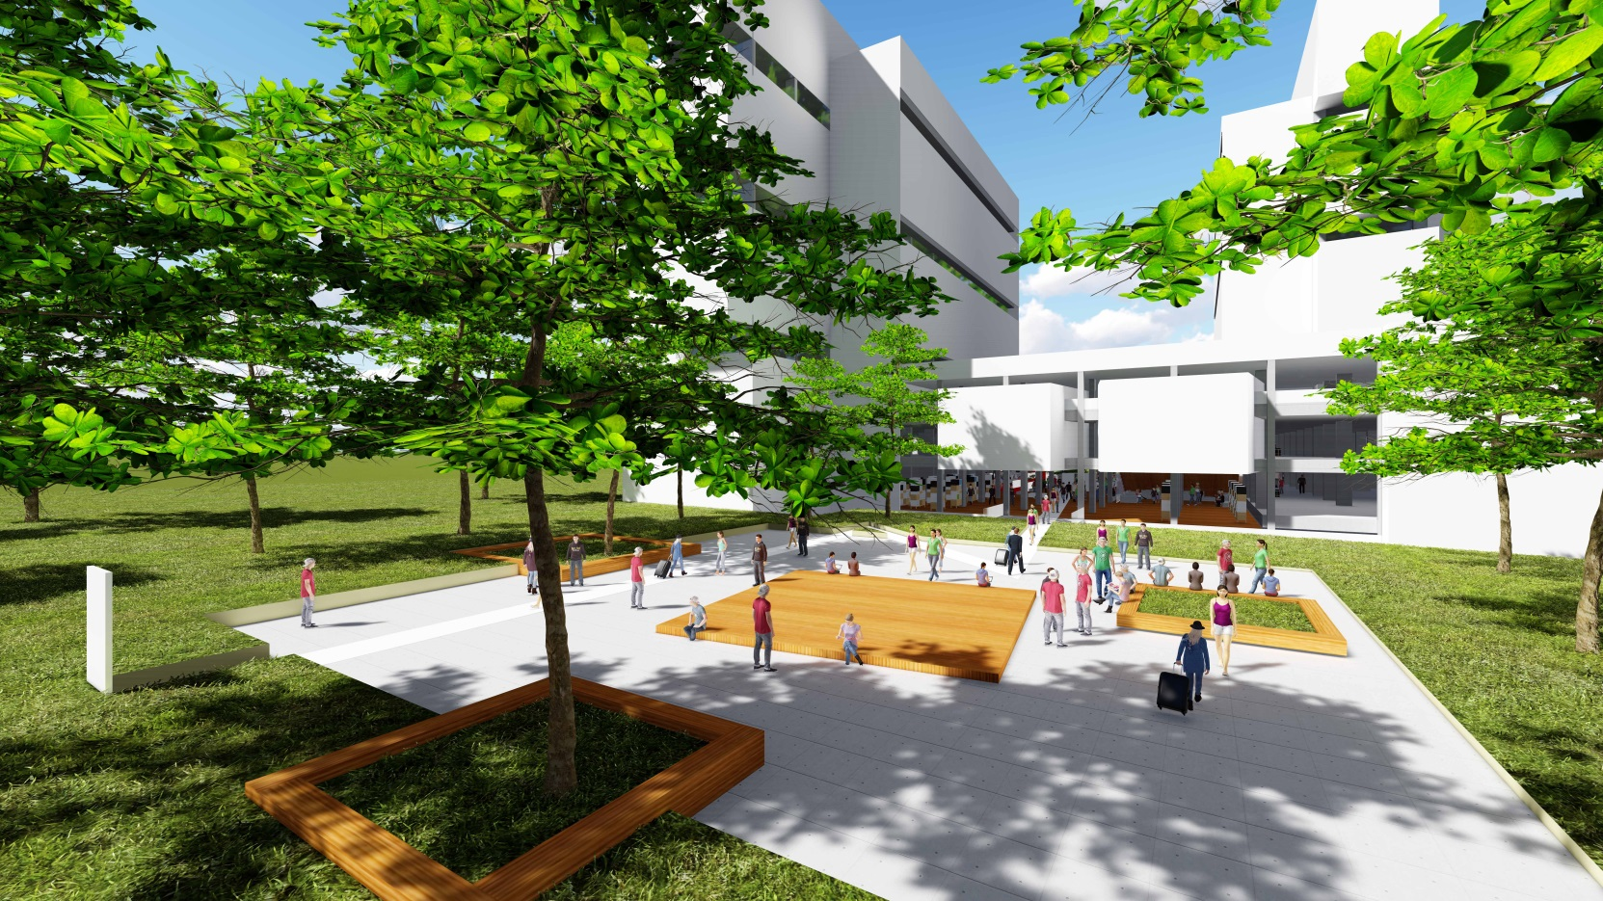
Обществено въздействие

Slide 19
Благодаря на аудиторията на отделеното време и внимание

